Slide 1

RAG, добавляем LLM
кастомную базу знаний
ellmer + ragnar
Алексей Селезнёв

Slide 2
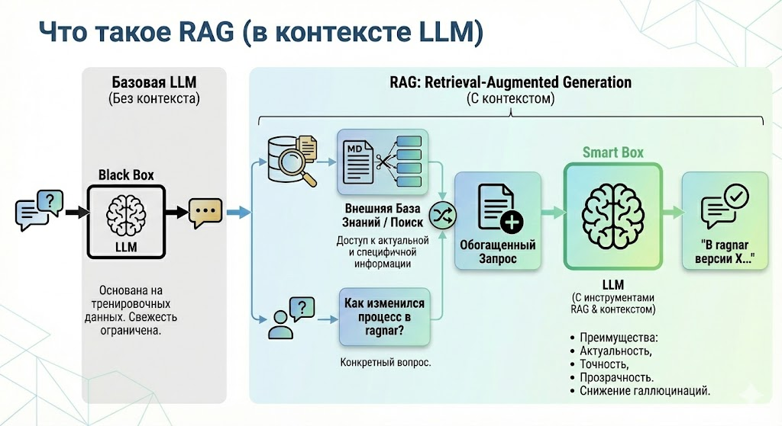
Что такое RAG

Slide 3
Обзор рабочего процесса
Обработка документа
Разделение текста на фрагменты
Эмбендинг (векторизация текста)
Запись эмбендингов в хранилище
Поиск и получение из хранилища релевантных фрагментов
Добавление модели инструмент поиска по базе знаний

Slide 4
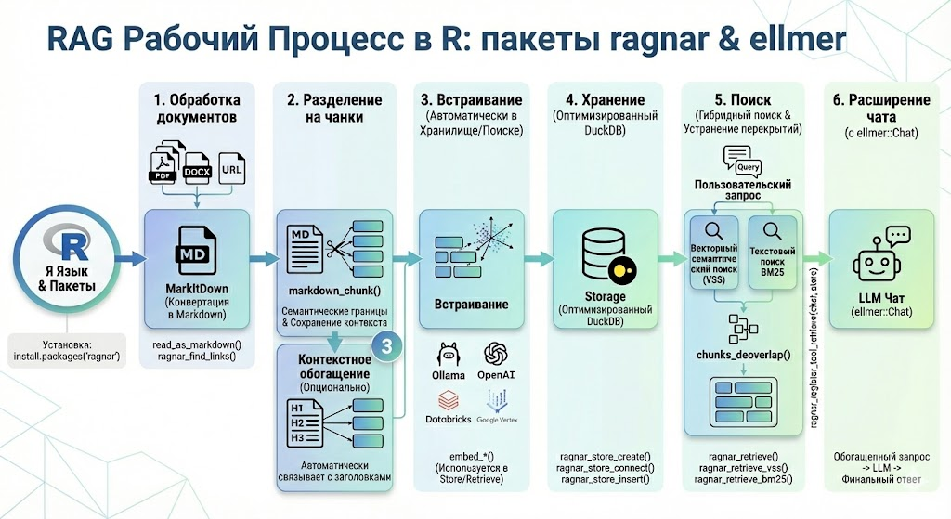
Обзор рабочего процесса

Slide 5
Обработка документов
read_as_markdown() – Преобразование документа или URL в Markdown
html_extract_selectors
html_zap_selectors
youtube_transcript_formatter
ragnar_find_links() – Найти все ссылки на веб странице

Slide 6
Разделение текста на фрагменты
markdown_chunk() – полноценный инструмент для разделения текста на фрагменты
md - MarkdownDocument, или вектор символов длиной в один символ, содержащий Markdown.
target_size - Целевой размер блока в символах. По умолчанию: 1600 (приблизительно 400 токенов или 1 страница текста). Фактический размер блока может отличаться от целевого значения до 2 * max_snap_dist. Если установлено значение NULL, NA или Infи используется с segment_by_heading_levels, размер блока неограничен, и каждый блок соответствует сегменту.
target_overlap - Числовое значение в [0, 1). Доля желаемого перекрытия между последовательными фрагментами.
max_snap_dist - Максимальное расстояние (в символах), на которое может переместиться точка разреза, чтобы достичь семантической границы.
segment_by_heading_levels - Целочисленный вектор с возможными значениями 1:6. Заголовки на этих уровнях рассматриваются как границы сегментов; разбиение на фрагменты выполняется независимо для каждого сегмента.
context - Добавить столбец context, содержащий заголовки Markdown, находящиеся в области видимости, в начале каждого фрагмента кода.
text - Если значение равно TRUE, включить textстолбец с содержимым фрагмента.

Slide 7
Хранение эмбедингов
ragnar_store_create() – создание хранилища
ragnar_store_connect() – подключение к хранилищу
ragnar_store_insert() – запись данных в хранилище
ragnar_store_build_index() – построение поискового индекса

Slide 8
Поиск подходящих фрагментов
ragnar_retrieve() - высокоуровневая функция, которая выполняет как vss так и bm25 поиск, так же и устранение совпадений в полученных результатах.
ragnar_retrieve_vss() - Получение данных с помощью vss расширения DuckDB .
ragnar_retrieve_bm25() - Получить с помощью полнотекстового поиска DuckDB.
chunks_deoverlap() - Объединяет полученные фрагменты, которые перекрываются.

Slide 9
Подключаем чат к базе знаний
ragnar_register_tool_retrieve(chat, store) – добавляем модели инструмент поиска по базе знаний

Slide 10
СПАСИБО ЗА ВНИМАНИЕ

